Slide 1
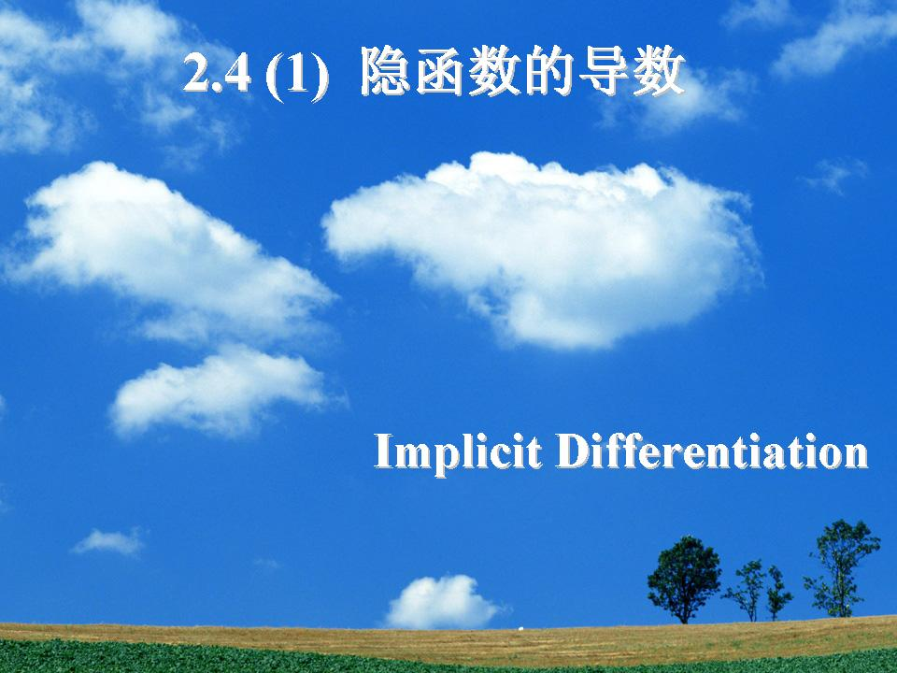

Slide 2
隐函数的导数
第四节 隐函数的导数
一、隐函数的导数
二、取对数求导
三、小结 思考题

Slide 3
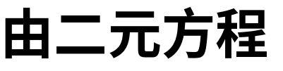
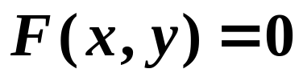
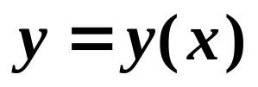



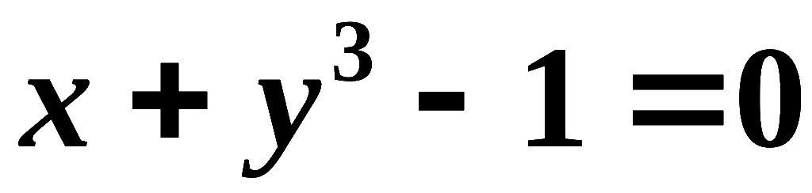
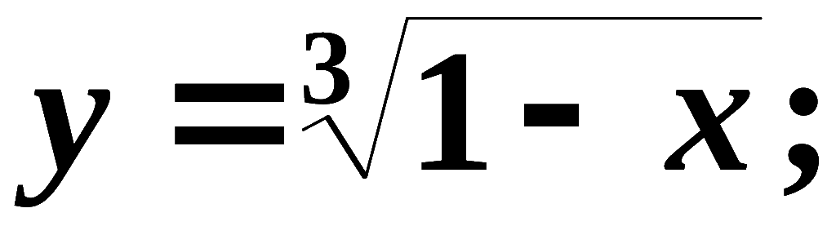
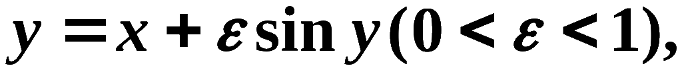



隐函数的导数
一、隐函数的导数
1. 隐函数的定义
定义
所确定的函数
称为
隐函数(implicit function).
的形式称为
显函数.
隐函数的
显化.
例
可确定显函数
的隐函数客观存在,
但无法将
表达成
的显式
表达式.

Slide 4

隐函数的导数
隐函数不易显化或不能显化
如何求导
？
2. 隐函数求导法
隐函数求导法则
用复合函数求导法则,
将方程两边对x求导.
并注意到其中
变量y是x的函数.

Slide 5
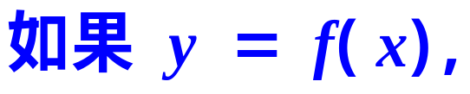
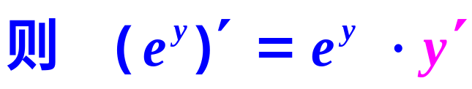
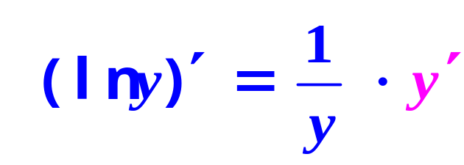
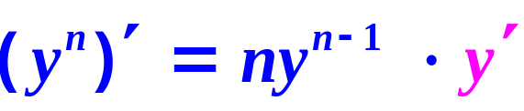
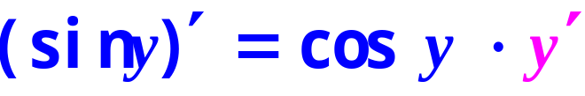
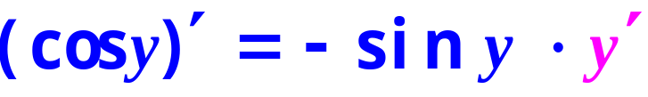
隐函数的导数

Slide 6
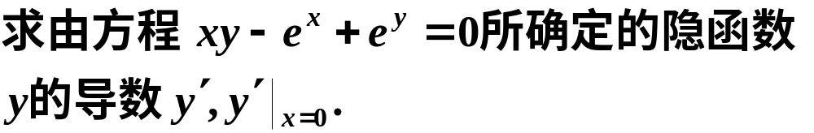

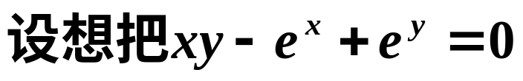
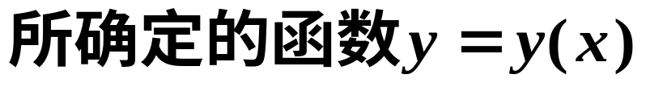
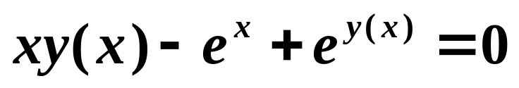
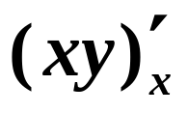
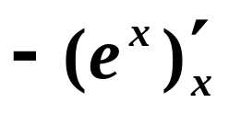
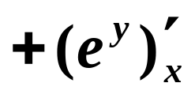


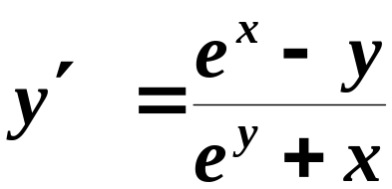

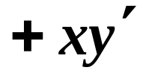
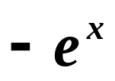
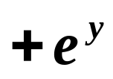
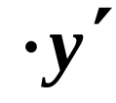





隐函数的导数
例1
解
代入方程,
则得恒等式
将此恒等式两边同时对x求导,得
因为y是x的函数,
所以
是x的复合函数,
求导时要用复合函数求导法,

Slide 7


隐函数的导数
求隐函数的导数时,只要记住x是自变量,
y是x的函数,
于是y的函数便是x的复合函数,
将方程两边同时对x求导,就得到一个含有导数
的方程.
从中解出即可.
虽然隐函数没解出来,但它的导数求出来了,当然结果中仍含有变量y.
一般来说,隐函数
求导,
允许在 的表达式中含有变量y.

Slide 8
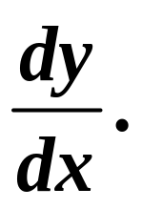
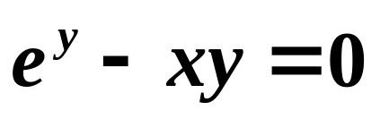

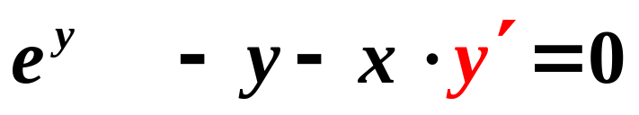
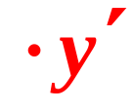
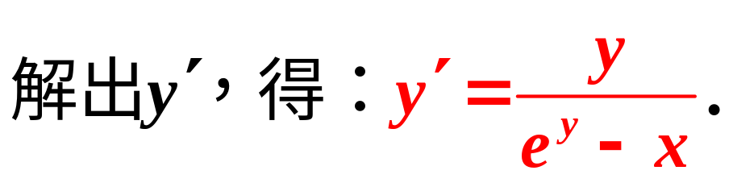
隐函数的导数
例2 设 y = y(x) 由 确定,
求
解 对
两边同时关于 x 求导,得:

Slide 9
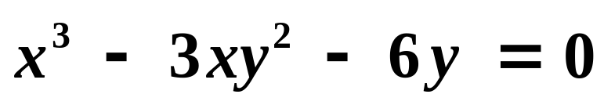
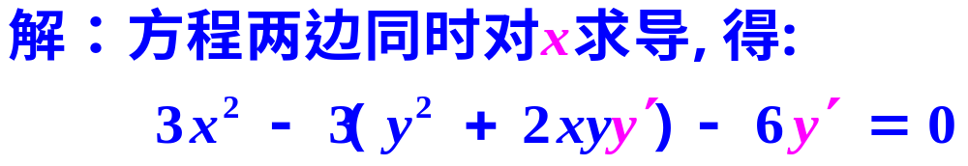
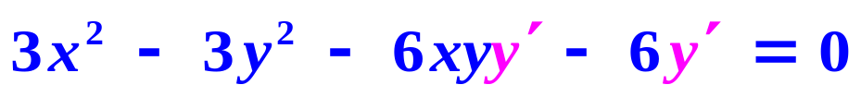
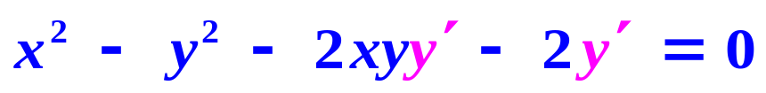
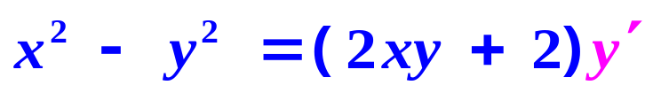
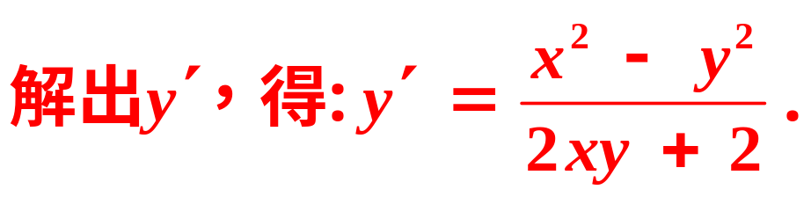
隐函数的导数
例3 设 y = y(x) 由 确定,
求

Slide 10
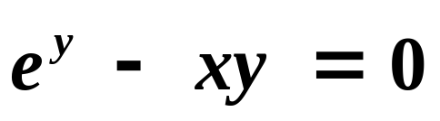
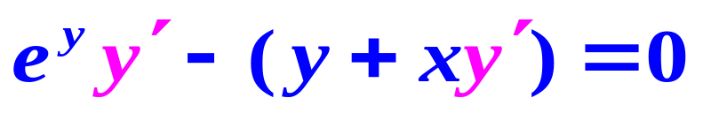
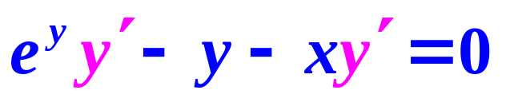
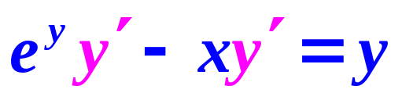
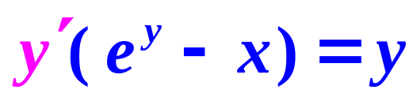
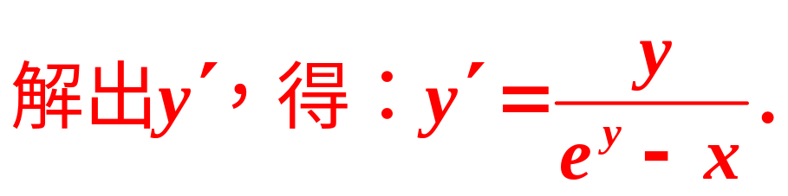
隐函数的导数
例4 设 y = y(x) 由 确定,
求

Slide 11
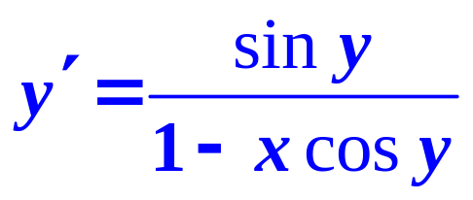
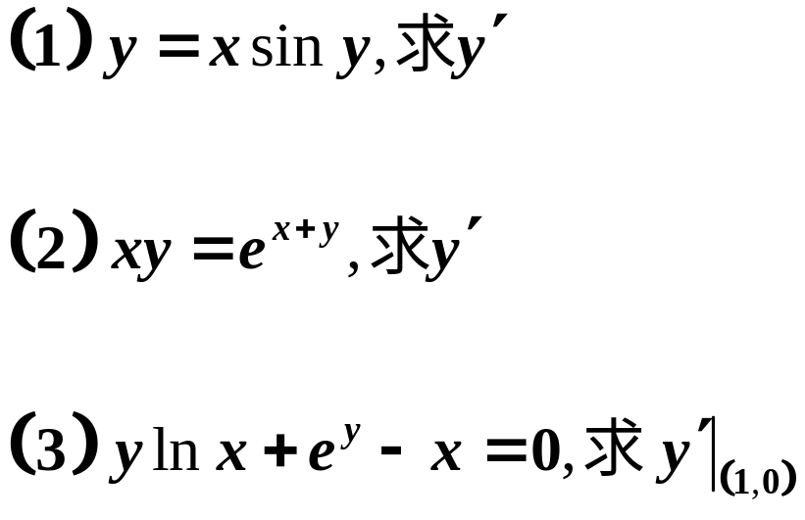
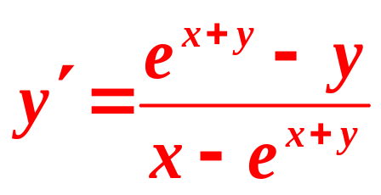
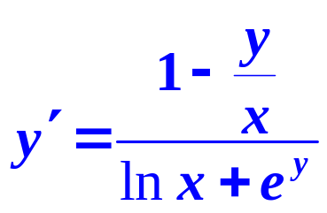
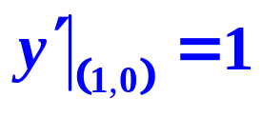
隐函数的导数
练习
下列方程确定变量y为x的函数，求导数

Slide 12
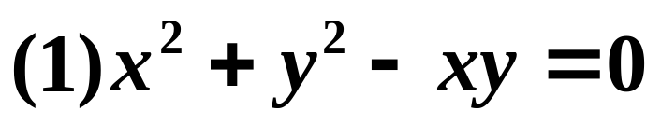
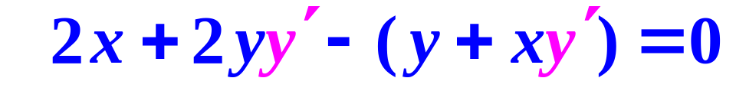
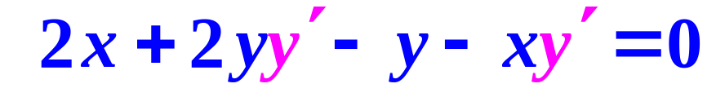



隐函数的导数

Slide 13






隐函数的导数

Slide 14






隐函数的导数

Slide 15







隐函数的导数

Slide 16



隐函数的导数
二、取对数求导
作为隐函数求导法的一个简单应用, 介绍
对数求导法,
它可以利用对数性质使某些函数的
求导变得更为简单.
适用于
(1) 许多因子相乘除、乘方、开方的函数.
方 法
先在方程两边取对数,
然后利用隐函数的
求导法求出导数.
--------对数求导法

Slide 17











隐函数的导数
例5
解
等式两边取自然对数得
隐函数

Slide 18







隐函数的导数
例6
解
等式两边取自然对数得

Slide 19












隐函数的导数
等式两边取对数得
两边对x求导得

Slide 20








隐函数的导数
注
幂指函数也可以利用对数性质化为:
复合函数
再求导,
只要将
改写成
如上例
则

Slide 21



隐函数的导数
练习 求下列函数的导数

Slide 22

隐函数的导数
*思考题
一工厂有x名技术工人和 y 名非技术工人每天可生产的产品产量为
(件)
现有16名技术工人和32名非技术工人, 而厂长计划再雇用一名技术工人. 试求厂长如何调整非技术工人的人数, 可保持产品产量不变？

Slide 23



隐函数的导数
解 现在产品产量为f (16,32)=8192件, 保持这种产量的函数曲线为
(1)
f ( x, y)= =8192
对于任一给定值 x 每增加一名技术工人时 y 的变化量即为这函数曲线切线的斜率 .
(1)式两端对x求导，整理得：

Slide 24



隐函数的导数
因此厂长要增加一个技术工人并要使产量不变,就要相应地减少约4名非技术工人.

Slide 25
三、小结 思考题
隐函数的导数
隐函数求导法则: 直接对方程两边求导;
对数求导法: 对方程两边取对数,按隐函数的求导法则求导;

Slide 26


Slide 27













由参数方程确定的函数的导数
参数方程的导数
若参数方程
可确定一个 y 与 x 之间的函数
关系,
可导, 且
则
时, 有
时, 有
不要求掌握
(此时看成 x 是 y 的函数 )

Slide 28




参数方程的导数
例 8
切线方程为:

Slide 29
本次课结束 谢谢同学们

Slide 30

再 见

